Slide 1
Big Data Programming
AI 융합학부
20170403 최혜원
21.04.20

Slide 2
I N D E X
1. 주제
2. 알고리즘
3. 진행 상태
4. 개발 계획
5. Q & A

Slide 3
1. 주제
이 주제에 대한 설명
“정치 뉴스와 연예 뉴스의 상관관계 분석”
가설 : 어떤 연예계 사건이 터졌을 때,정치적, 사회적 문제를 덮고자 하는 것일지도 모른다.

Slide 4
2. 알고리즘
구현 flow
If 특정 정치 키워드가 이슈가 된 시기를 파악
If 그 시기 전후로 어떤 연예 관련 keyword 그래프가 급격히 상승
Then 두 특정 키워드의 추이를 분석, 결과 도출

Slide 5
2. 알고리즘
구현 flow
If 특정 정치 키워드가 이슈가 된 시기를 파악
키워드를 정한다. (ex. 국정원 해킹, 교과서 국정화 추진 논란, LH) (중간)
정한 키워드를 리스트로 정리한다. ( 날짜데이터 등) (기말)

Slide 6
2. 알고리즘
구현 flow
If 어떤 연예 관련 keyword 그래프가 급격히 상승
키워드 발생 전후기간에 연예 관련 데이터 추이를 파악한다.(중간)
의미 있는 연예 관련 데이터를 추출한다.(기말)

Slide 7
2. 알고리즘
구현 flow
두 특정 키워드의 추이를 분석, 결과 도출
정치 키워드와 연예 키워드 추이를 시각화한다.
의미를 도출한다.

Slide 8
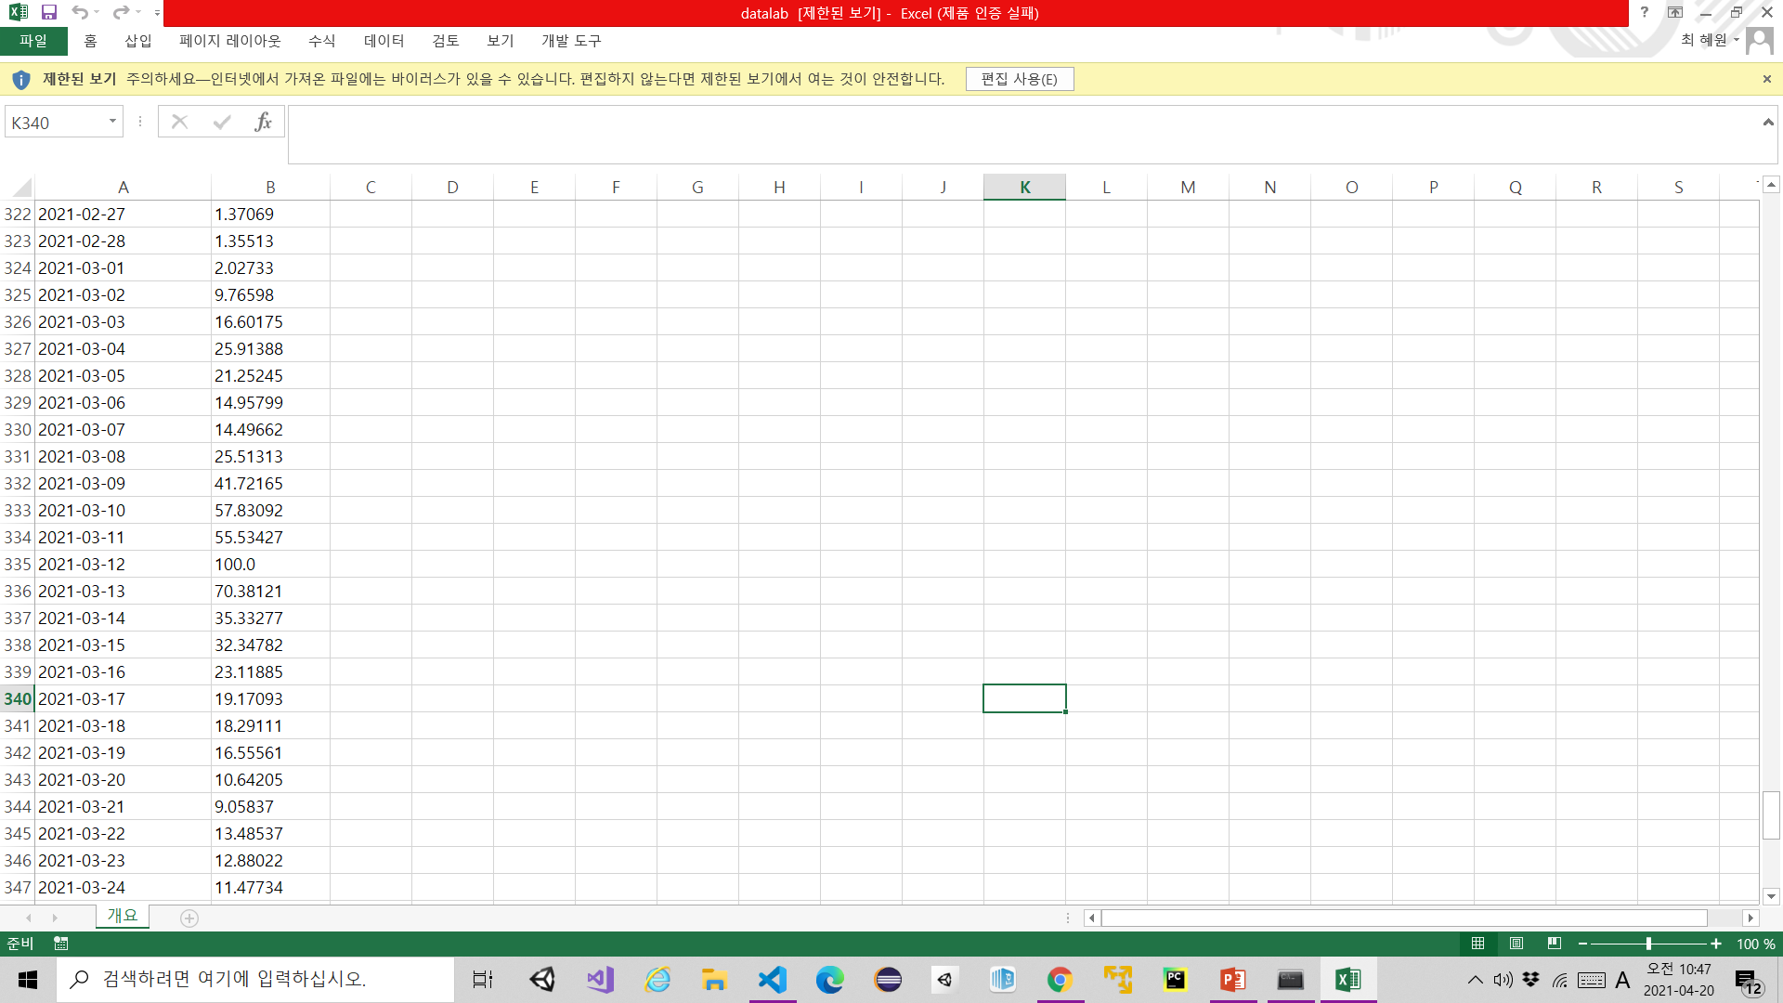
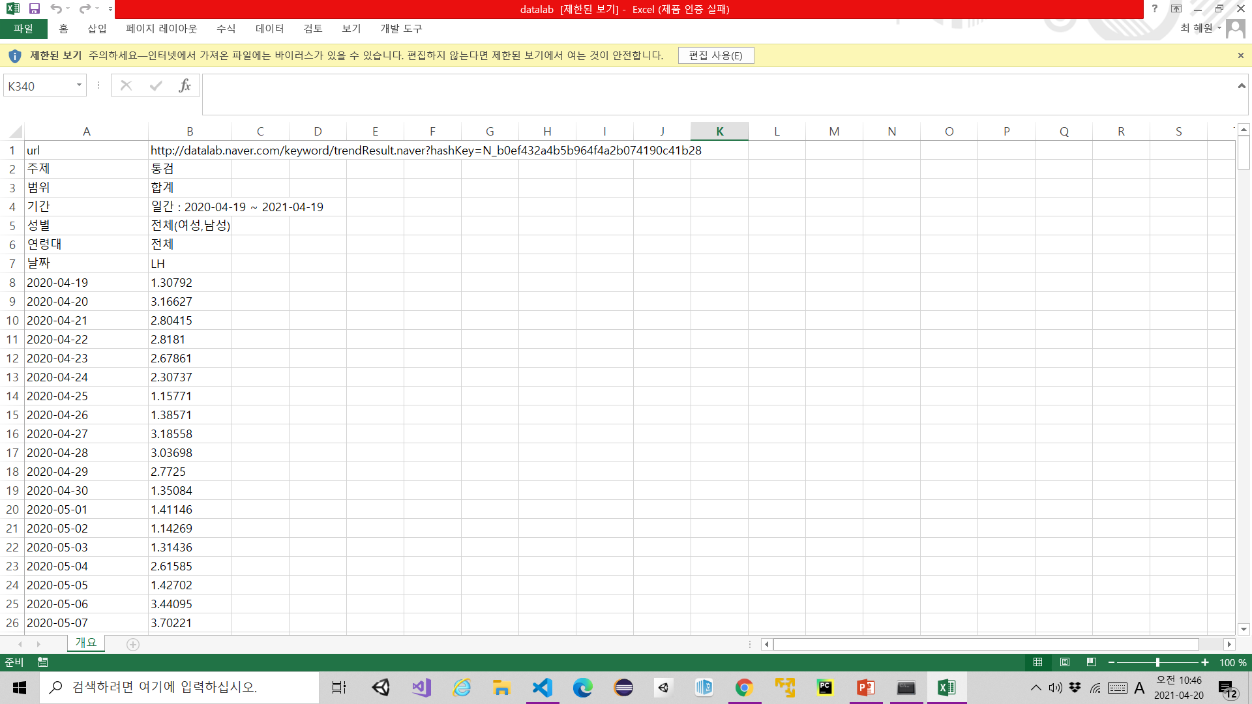
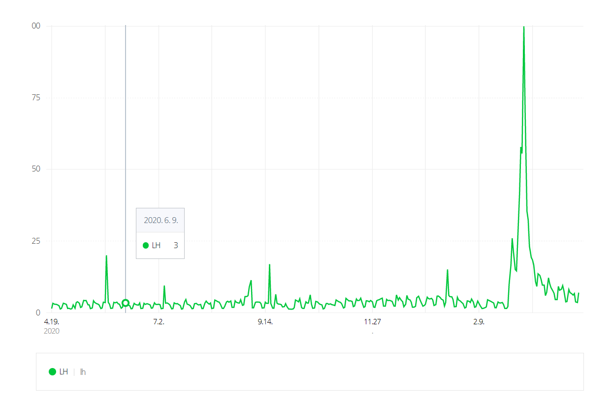
3. 진행 상태
현재 프로젝트 진행 상태-데이터 수집
네이버 데이터 랩
Notes:
특정 정치 키워드가 어느 시기에 이슈가 되었는지 혹은 어느 시기에 사그라들었는 지 파악하였다. 사실 특정하게 정치 키워드를 먼저 잡고 들어가는 것이 위험하지만
편견 없는 프로젝트를 진행하기 위해 여러 이슈화된 정치 키워드들을 분석할 예정이다. 현재는 시험 삼아 비교적 최근 이슈인 LH를 예로 들었다. 왼쪽에 나오는 수치는 100을 기준으로
얼마나 많이 검색량이 급상승했는지 비율을 알려준다. 실시간 검색어가 없어졌기 때문에 네이버 데이터랩에서 제공하는 서비스를 이용하였다. 저는 여기서 특정 정치 키워드가
이슈되기 시작한 지점과 끝 지점의 기간, 그리고 그 기간동안 이슈화된 비율을 알고 싶기 때문에 현재 받아온 데이터를 가공하여 검색 추이가 급증한 시작지점, 끝지점, 변화율을
도출하는 작업이 추가적으로 필요하다.

Slide 9
3. 진행 상태
현재 프로젝트 진행 상태-데이터 수집
- 트위터의 파이썬 라이브러리인 tweepy를 활용하여 과거 및 현재 인기 트위터 데이터를 가져와서 가공하였다.
- Tweet volume 이 일정 수 이상 큰 경우의 단어를 모으기 위해 volume 값들을 출력하였다.
- 날짜는 cursor 메서드의 since값을 지정하여 원하는 날짜의 data를 가져올 수 있다.

Slide 10
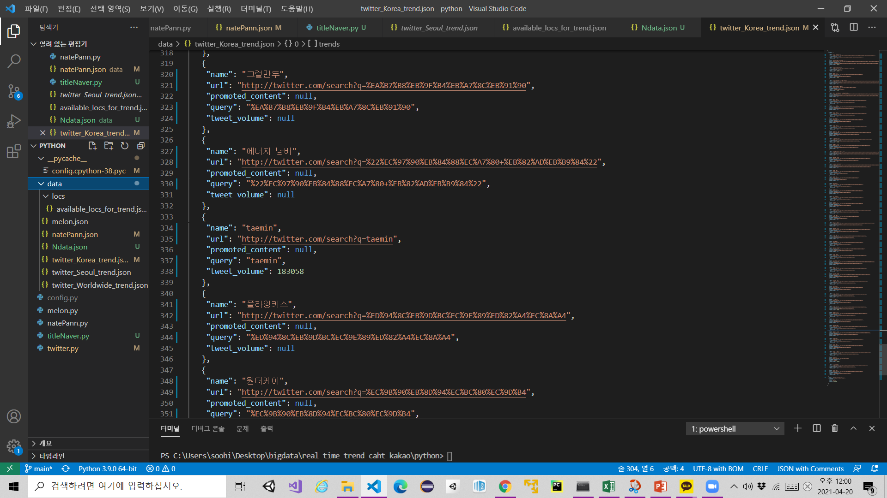
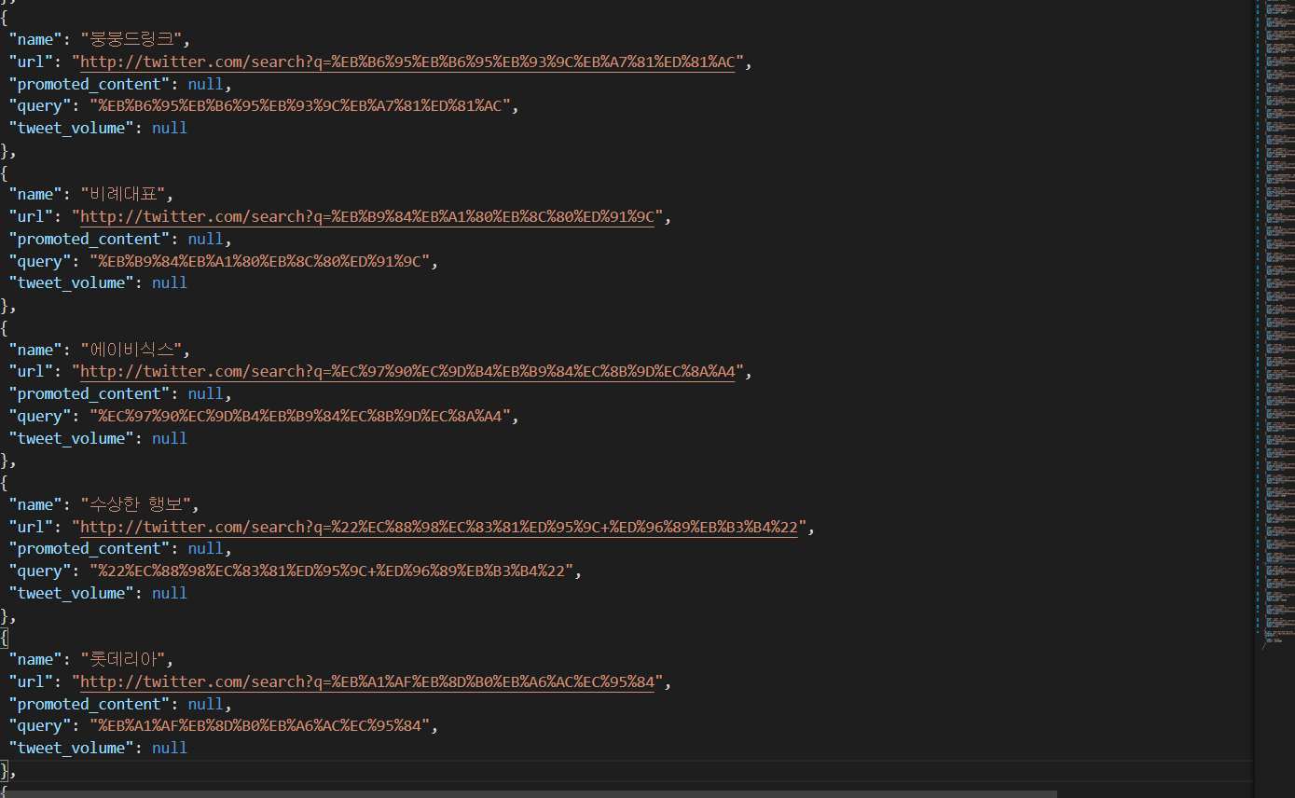
3. 진행 상태
현재 프로젝트 진행 상태
Notes:
여기에 있는 데이터들은 특정 날짜의 트위터 인기 검색어들이다.

Slide 11
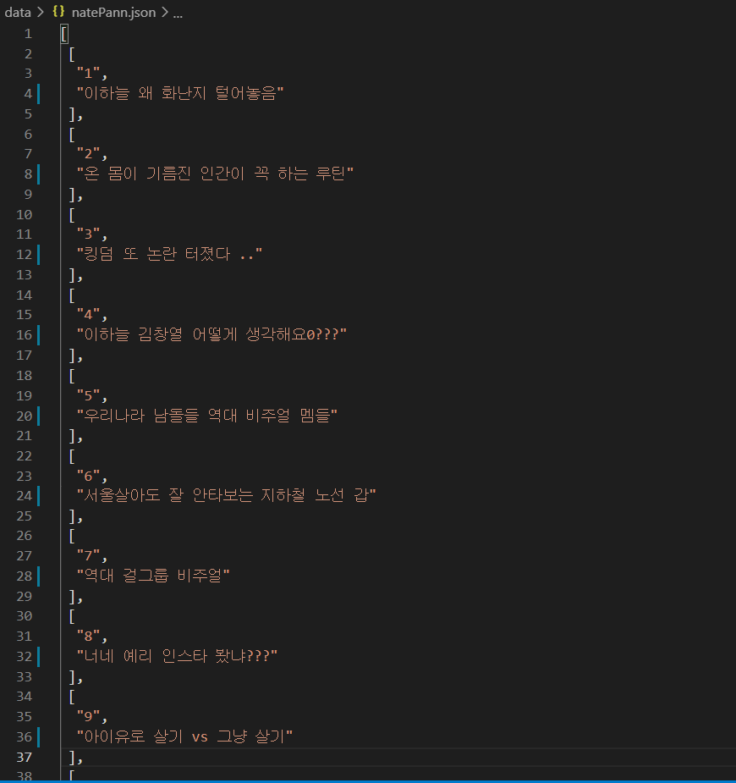
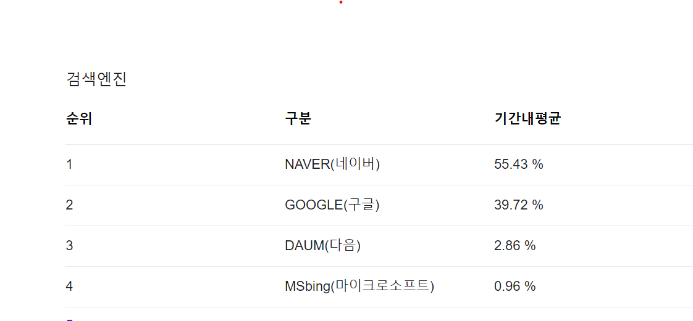
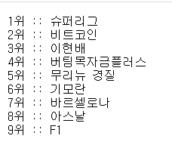
3. 진행 상태
현재 프로젝트 진행 상태-데이터 수집
구글 트렌드 api(google-trends-api)를 통해서 원하는 데이터를 가져온다. (날짜, 키워드 등)
Notes:
트위터 데이터와 더불어 구글 트렌드 api를 통해서 실시간은 아니지만 일별 인기 급상승 검색어를 가져와서 특정 기간동안 인기있는 연예나 스포츠
키워드를 추출할 예정이다. 현재는 특정 일자의 구글 트렌드 데이터와 트위터 데이터만 가져온 상태이고 추후, 이를 반복문을 돌려 특정 기간 동안 인기 검색어 데이터들을 모으고
누적된 수치가 증가하는 연예 관련 키워드들을 추출할 예정이다.
네이트 판 데이터 역시 가져왔지만 유의미한 데이터인지는 모르겠다. 따라서 일단 활용해보고 영향이 없다면 뺴도록 하겠다.

Slide 12
4. 개발 계획
앞으로의 개발 계획-데이터 가공
정치적으로 굵직한 사건들을 시기별로 정리할 것. (선별 방법 : 검색량의 볼륨 변화량이 급증했을 경우 정치적 굵직한 사건이라고 판단)
그 시기 전후로 연예관련 데이터를 모을 것.
뉴스, 커뮤니티, 트위터 이외의 연예계 관련 데이터 소스(뉴스 기자, 뉴스 사이트: 피드백 반영)를 찾을 것.
최대한 많은 데이터를 수집하여 의미 있는 데이터만 전처리하여 시각화할 것.
Notes:
앞으로의 계획은 다음과 같습니다. 먼저 정치 키워드를 리스트화하기 위해 시기별로 정치 관련 키워드가 급증한 굵직한 사건들을 정리하여 리스트업할 것입니다.
이렇게 먼저 정치 키워드를 정해놓고 시기를 파악한 후 그 시기 전후로 이슈화된 연예관련 데이터를 모을 것입니다.
또한 현재는 뉴스, 커뮤니티, 트위터 까지만 데이터를 모은 상황입니다. 그러나 이외에도 연예계 관련된 데이터를 찾을 수 있는 소스원이 있다면 이들을 모아서
보다 정확한 결과를 도출하고자 합니다.
이렇게 도출된 결과를 최대한 한눈에 파악하기 쉽게 시각화할 예정입니다.

Slide 13

QnA

Slide 14
Thank you

